Slide 1

Farm Life
3조 기획서
청년농을 위한 농장&농작물 홍보 및 판로개척 지원 사이트
everyonesfarm.co.kr
3조 파이널 프로젝트 – 모두의 농장
ppt출처: http://pptbizcam.co.kr/

Slide 2
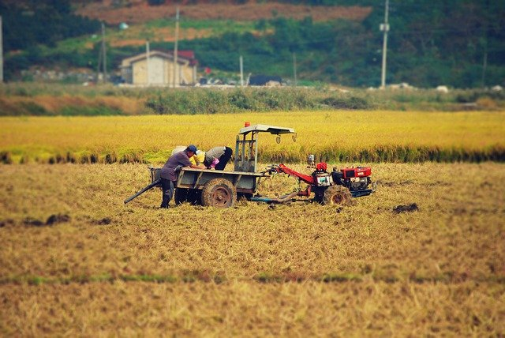
아이디어 개요
아이디어 기획 의도
사진 출처: pixabay
청년농민, 창업농민들을 위한 사이트를 구현하고자 합니다

Slide 3
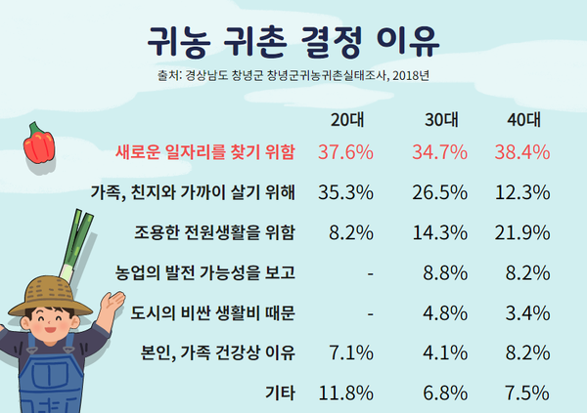
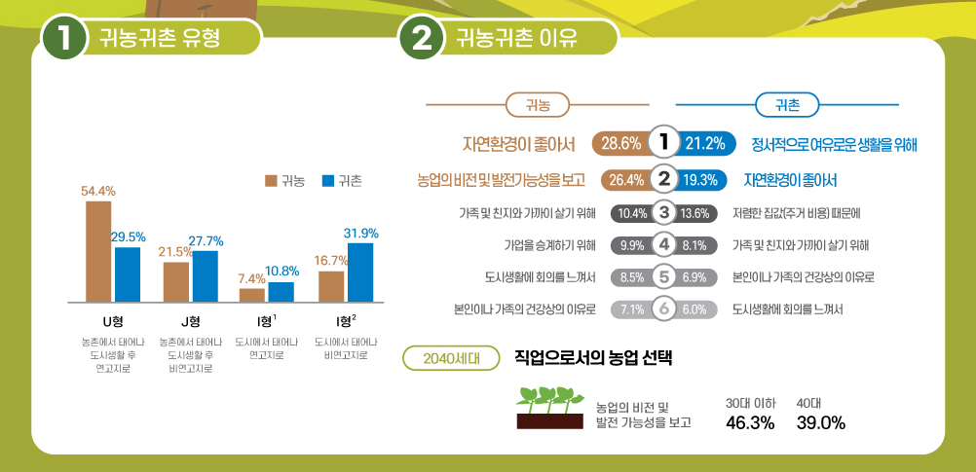
아이디어 개요
아이디어 기획 의도
출처: 귀농귀촌 종합센터 2019년 귀농귀촌 실태조사 결과
위 사진들을 보면 2040세대 들은 직업으로서 농업을 선택하여
귀농 귀촌을 결정한 것을 알 수 있습니다

Slide 4
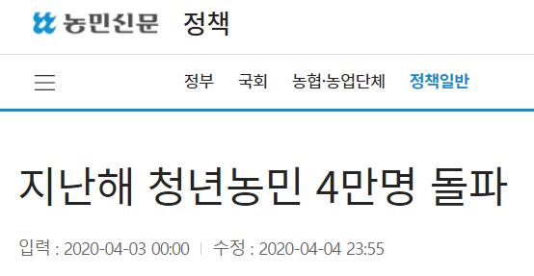
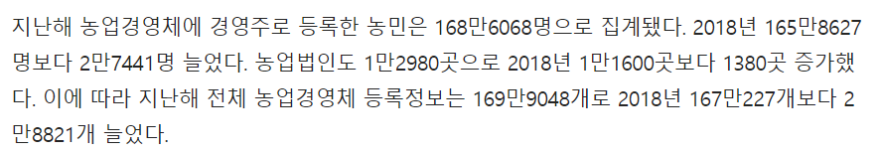
아이디어 개요
아이디어 기획 의도
출처: 농민신문 기사(https://www.nongmin.com/news/NEWS/POL/ETC/321196/view)
기사에서 발췌한 내용을 볼 때 실제 청년농민들은 증가하고 있는 것을 알 수 있습니다

Slide 5
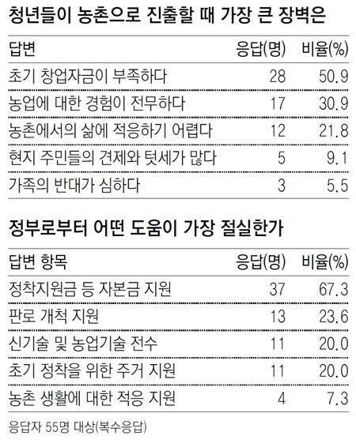
아이디어 개요
아이디어 기획 의도
출처: 동아닷컴 경제일반 뉴스 [청년드림] “여유있는 삶 위해” “농업이 유망해서” 귀농 꿈꿔
https://www.donga.com/news/Economy/article/all/20171122/87392524/1
청년농민, 창업농민이 가장 필요로 하는 지원은?

Slide 6
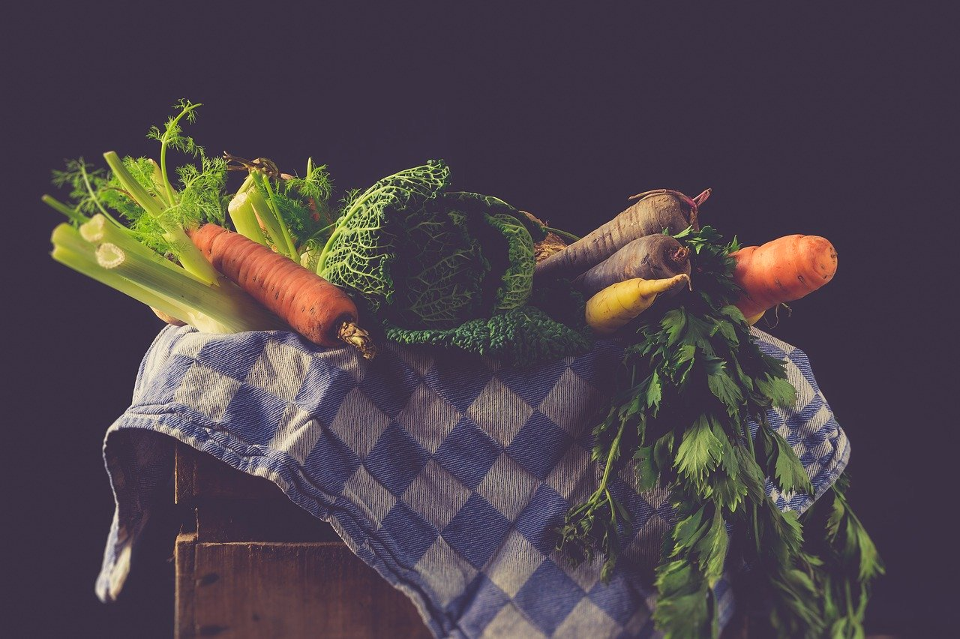

아이디어 개요
아이디어 기획 의도
사진 출처: pixabay
판로개척 지원 서비스를 제공
농장을 체험할 수 있는 서비스와
개인 농장 페이지를 제공하여
농장과 농작물 홍보 기회를 제공

Slide 7
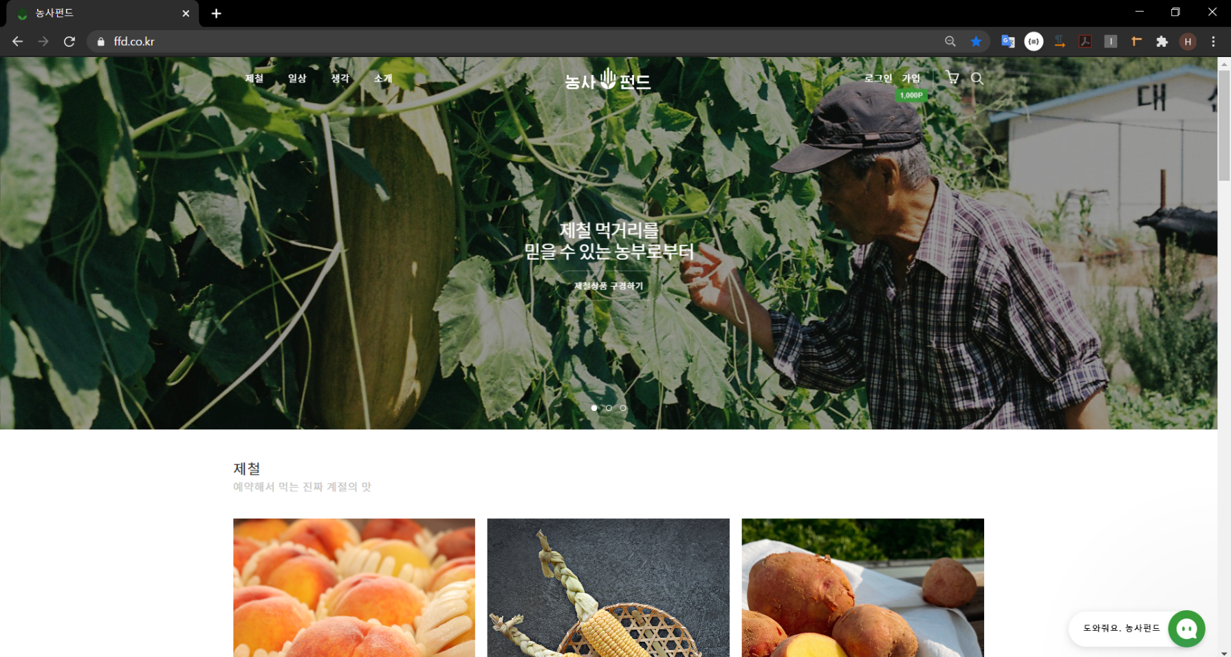
벤치마킹 사이트
농사펀드
농사펀드: 농민들의 제철 먹거리를 판매 중개해주는 사이트

Slide 8

벤치마킹 사이트
농부시장 마르쉐
농부시장 마르쉐: 농부, 요리사, 수공예가와 함께
‘사람, 관계, 대화가 있는 시장＇을 개최하는 사이트

Slide 9
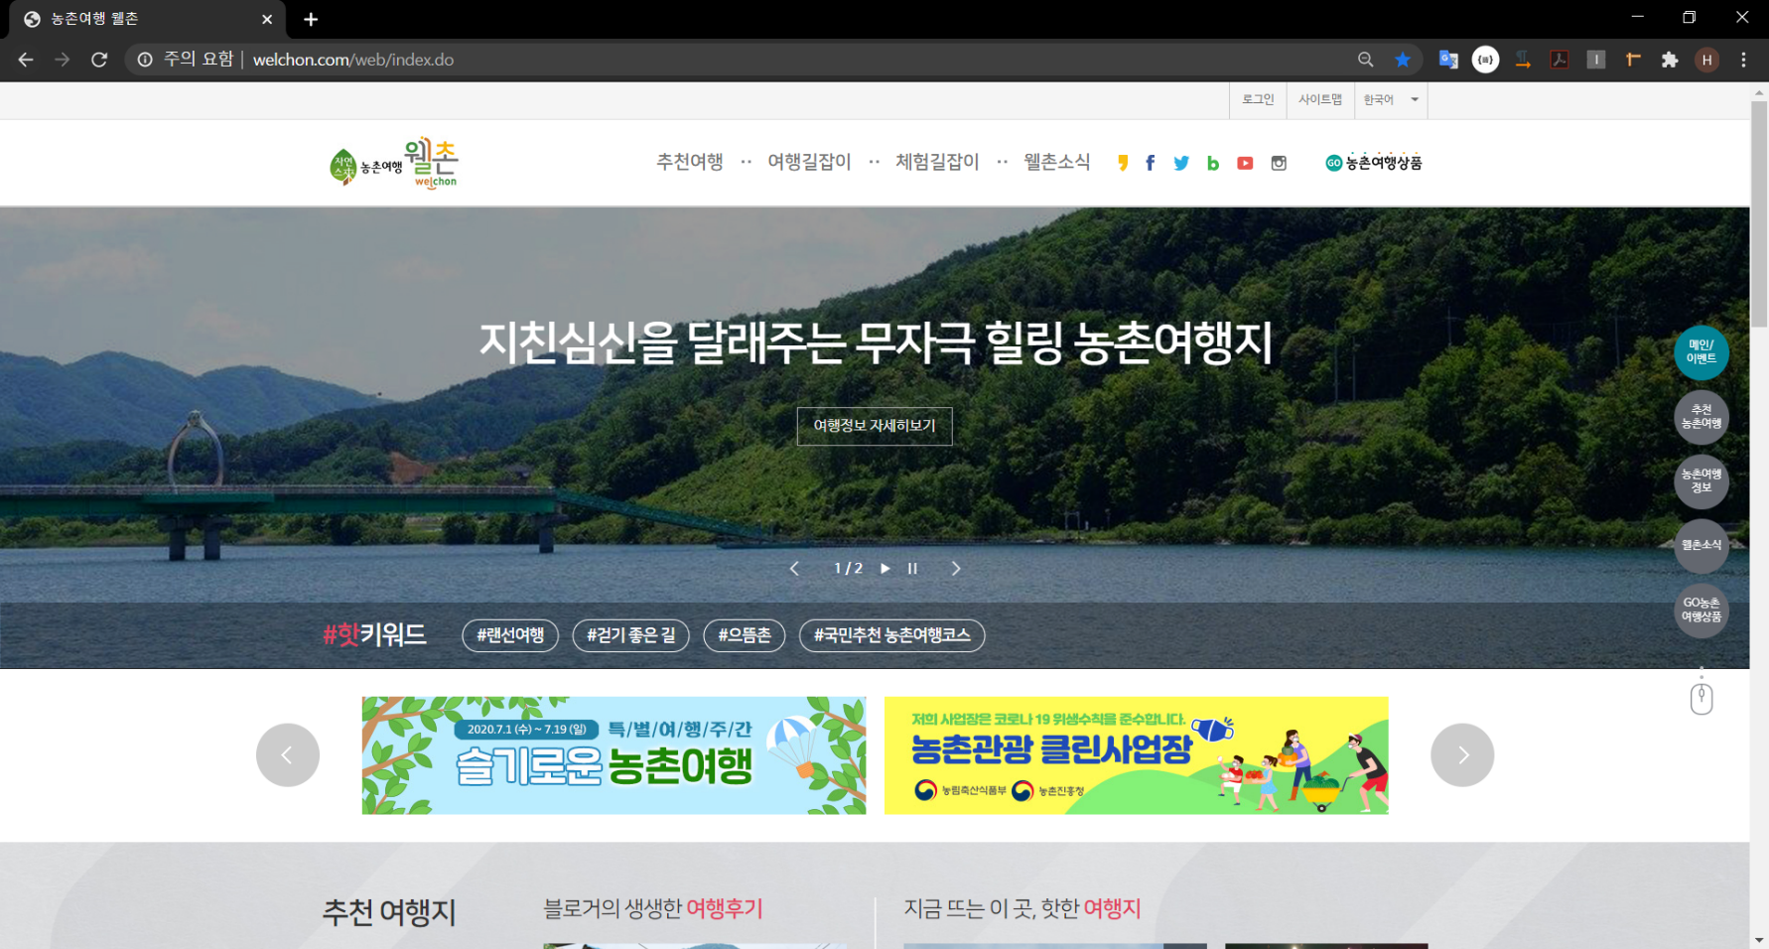
벤치마킹 사이트
웰촌
웰촌: 우리 농촌의 우수한 여행지 935개 소의 알찬 여행 정보를 제공하는 사이트

Slide 10
벤치마킹 사이트
각 사이트와 ‘모두의 농장’의 차이점
 | 농장&농작물 홍보 | 판로개척지원여부 | 영농일지 등 농민들을 위한 편리 기능 여부 | 농촌체험, 일손 돕기 등 신청 기능 여부
농부시장 마르쉐 | O | O | X | X
농사펀드 | O | O | X | X
웰촌 | O | X | X | O
모두의 농장 | O | O | O | O
각 사이트와 ‘모두의 농장’ 의 차이점

Slide 11
벤치마킹 사이트
아이디어의 더 나은 점
사이트를 이용하는 농민들을 위해 영농일지 프로그램, 농작물 경매가격 정보 제공, 날씨 정보
제공 등 편리 기능을 제공한다
편리기능 제공
농촌체험
농장에서 진행하는 농촌체험을 홍보 및 신청을 받을 수 있는 페이지를 제공한다
일손이 부족한 농민들을 위해 일손 돕기 신청 페이지를 제공하여 대학생들이 봉사 신청을 할 수 있는 페이지를 제공한다
일손 돕기

Slide 12
아이디어 구현 목표
주 기능
날씨, 경매가격 정보 제공
농민들에게 필요한 정보를 제공한다
영농일지 프로그램
영농일지 작성 프로그램을 제공한다
농산물 판매
제철, 일상 농산물을 판매페이지를 제공한다
소비자는 판매 페이지에서 농산물을 구매할 수 있다
농장 체험&일손 돕기 신청
농장 체험 또는 일손 돕기를 신청하여 농촌을 체험하고 봉사를 할 수 있다
회원
로그인, 소셜 로그인, 회원가입 등 회원관련 기능을 제공한다

